Slide 1
MLP 모델 학습과 심층신경망 (각 층에서 선형회귀값, 출력값, 오차, 시그모이드 함수, 미분, 출력층공식, 은닉층공식, MNIST 검증)
컴퓨터학부
2016113934 김기현

Slide 2
목차
MLP 등장 배경
MLP function(activation function)의 종류
MLP Coding

Slide 3
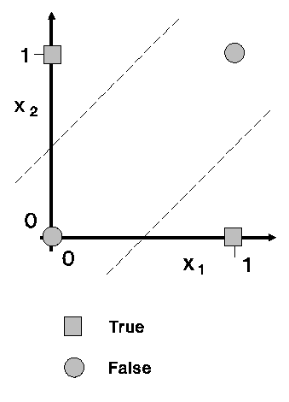
MLP 등장 배경
1969년 Marvin Minsky와 Seymour Papert가 “Perceptrons: an introduction to computational geometry”[1]라는 책을 통해 퍼셉트론의 한계를 수학적으로 증명함으로써 급속히 사그라들었다.
Minsky와 Papert는 퍼셉트론은 단순한 선형 분류기에 불과하며 간단한 XOR 분류조차 수행할 수 없다고 지적했다.
이러한 문제점들을 해결하고자, 은닉층을 가진 Multi-Layer Perceptrons(MLP)과 Backpropagation Algorithm이 제시되었다.
기존의 퍼셉트론은 선형분류기라는 한계에 의해 XOR 문제를 풀 수 없었지만, MLP에서는 은닉층이라는 중간 레이어를 추가함으로써, 오른쪽 그림과 같이 선형 분류 판별선을 여러 개 그리는 효과를 얻음으로 XOR 문제를 해결할 수 있다.
그림1. MLP를 이용한 XOR 문제의 해결[2]

Slide 4
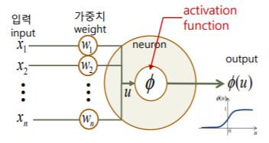
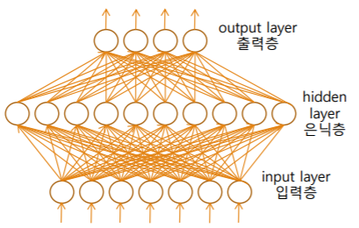
Multilayer Perceptrons (MLP)
A neuron (activation function)
Input 신호에 가중치를 고려한 합계이다.
Output은 Input에 비선형적으로 매핑이다 : (logistic) sigmoid, hyper tangent
즉, 미분 가능한 형태들이다.
Structure
Multi-layer(여러 개의 층), Feed forward(input->output으로 신호가 흐름)
Fully connected( n 층 뉴런들이 (n+1)층의 모든 뉴런들에 연결되어있다.)
학습 알고리즘
Supervised learning(지도교사)
Error backpropagation(오류 역전파)
그림2. input 처리 과정
그림3. MLP 구조

Slide 5


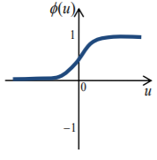
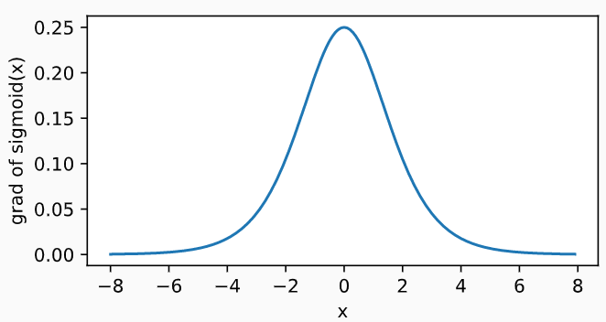
MLP Function(Activation Function) 의 종류 - Sigmoid
수식
그래프
미분 수식
미분 그래프
Sigmoid의 출력값 범위는 0~1 이다.
Sigmoid의 미분한 그래프를 보면 입력값이 0에서 멀어지면 미분값이 0으로 근접한다. 이는, MLP에서 누적곱을 할 경우 Gradient Vanishing(기울기 손실)이 일어난다.

Slide 6


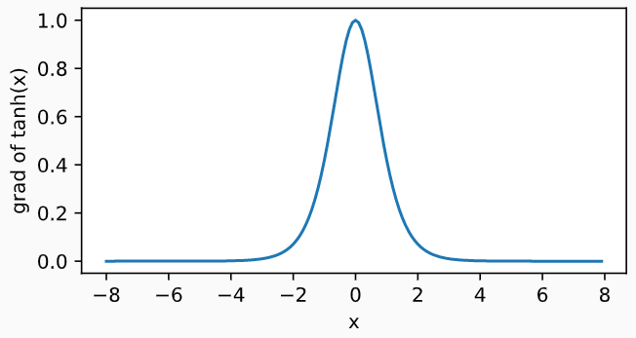
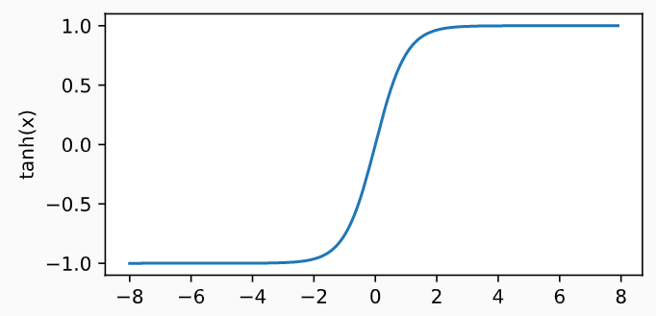
MLP Function(Activation Function) 의 종류 – Hyperbolic Tangent
수식
그래프
미분 수식
미분 그래프
tanh의 출력값 범위는 -1~1 이다.
tanh는 sigmoid와 마찬가지로, 미분한 그래프를 보면 입력값이 0에서 멀어지면 미분값이 0으로 근접한다. 이는, MLP에서 누적곱을 할 경우 Gradient Vanishing(기울기 손실)이 일어난다.

Slide 7

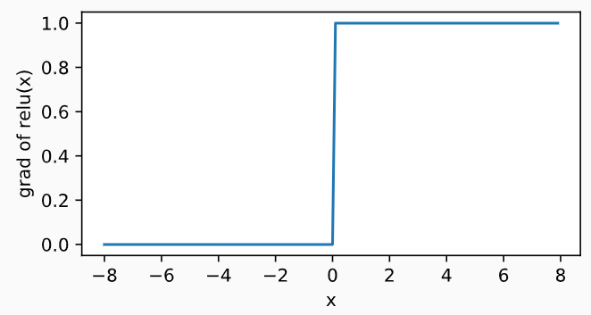
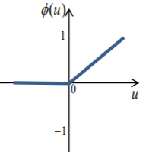
MLP Function(Activation Function) 의 종류 – ReLU
수식
그래프
미분 수식
음수일때 0, 양수일때 1
미분 그래프
ReLU의 경우 입력값이 음수일 경우 0, 양수일 경우 linear한 값을 가진다.
양수일때 linear하므로 미분한 값 또한 상수로 나온다. 이는 앞서 언급한 activation functio들의 단점인 gradient vanishing 문제를 해결할 수 있다. 이러한 특징으로 최적화가 더 잘된다.
하지만, 음수일 때 0 이므로 값이 사라진다.
이러한 문제를 개선한 activation function이 Leaky ReLU이다.

Slide 8

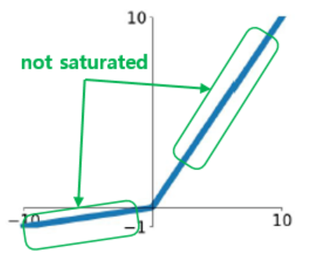
MLP Function(Activation Function) 의 종류 – Leaky ReLU
수식
그래프
미분 수식
음수일때 알파, 양수일때 1
ReLU에서 음수일때 값이 0이 되어서 죽는 뉴런(Dying Neuron)문제가 발생했다.
Leaky ReLU에서는 이를 개선하고자 음수일 경우 임의의 실수(ex>0.1, 0.01 등)의 gradient를 준다.

Slide 9
MLP 학습이란?
Neural Network의 학습
원하는 함수를 나타내는 가중치를 찾는 것
MLP의 학습
지도학습(Supervised Learning)
MLP의 학습의 목적
임의의 입력 x에 대해 신경망의 출력 y와 목표출력 t의 차이를 최소화
즉, 오차함수(loss function, error function)을 최소화 하는 파라미터를 찾는 것이다.

Slide 10
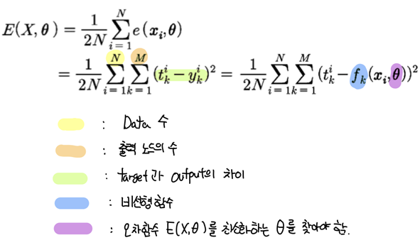
오차함수 수학 공식

Slide 11


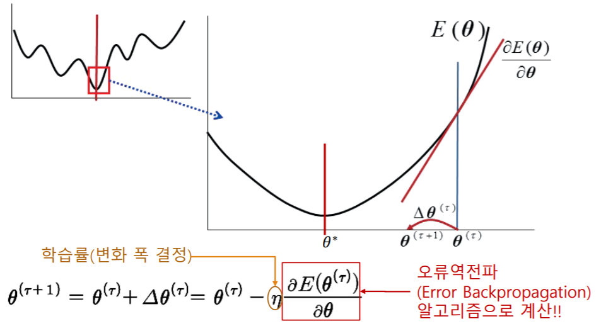
Gradient Decent Learning Method(기울기 강하 학습법)
최적의 가중치 를 찾아야 한다.
Gradient Descent Method
오차함수 의 기울기를 이용하여 감소하는 방향으로 조금씩 이동

Slide 12
Error Backpropagation(오류 역전파)
출력층에서 오류(오차)를 계산해서 거꾸로 역전파 되어서 weight를 Update 하는 알고리즘.
은닉층이 여러 개라도 계속 역전파가 되어서 weight를 수정하는 식을 만들게 된다.

Slide 13

MLP Coding
Google colab 환경에서 MNIST dataset을 MLP로 학습하고자 한다.
Google colab이란 구글에서 제공하는 Jupyter Notebook이다. 대신, 인프라는 구글 클라우드를 기반으로 하기 때문에 하드웨어의 투자 및 번거로운 설정 과정을 하지 않아도 되기에 딥러닝 학습에 용이하다.

Slide 14

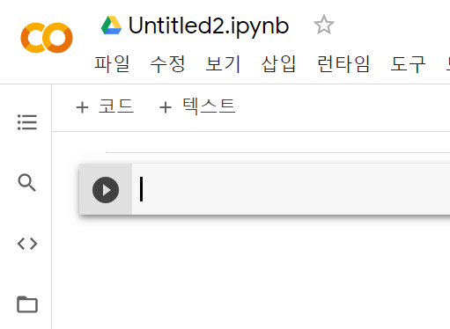
MLP Coding – Google colab 사용법
1. https://colab.research.google.com/ 해당 주소로 접속.
2. 우상단 로그인 버튼을 눌러 로그인.
3. 좌 상단에 위치한 파일-> 새 노트 누른 후 오른쪽과 같은 화면이 보인다.
그림4. 로그인 버튼
그림5. google colab 환경에서 jupyter notebook 접속한 모습

Slide 15
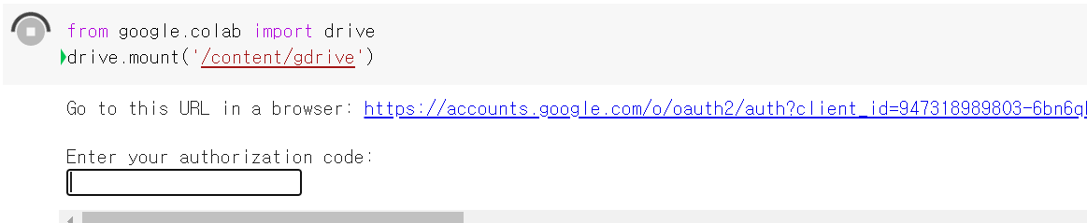
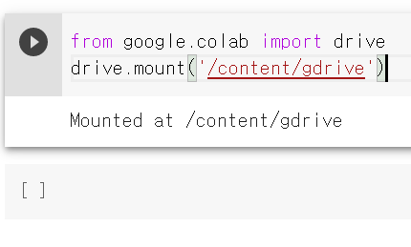
MLP Coding – Google colab 사용법
그림6. google drive mount
4. 위와 같이 코드를 입력 후 실행(shift+enter)하면, 자신이 연결하고자 하는 google drive 계정으로 로그인하여 인증코드 발급 후 넣어주면 아래와 같이 나오면 성공했다는 의미이다.
그림7. mount가 성공적으로 수행된 모습.

Slide 16
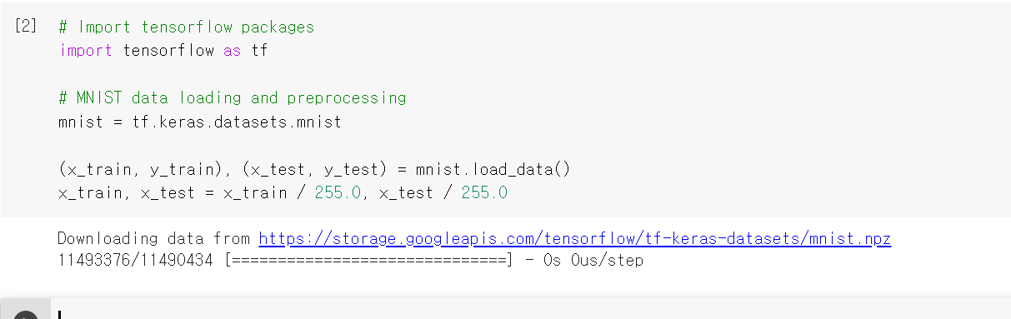
MLP Coding – Coding
그림8. MNIST dataset 불러오기
Tensorflow package를 불러온다.
불러온 package에서 MNIST dataset을 가져와 저장한다.
MNIST dataset은 trainSet(6만개)과 testSet(1만개)으로 저장되어있다.
MNIST data들은 이미지이므로 이를 정규화하기 위해서 /255.0을 해준다.

Slide 17
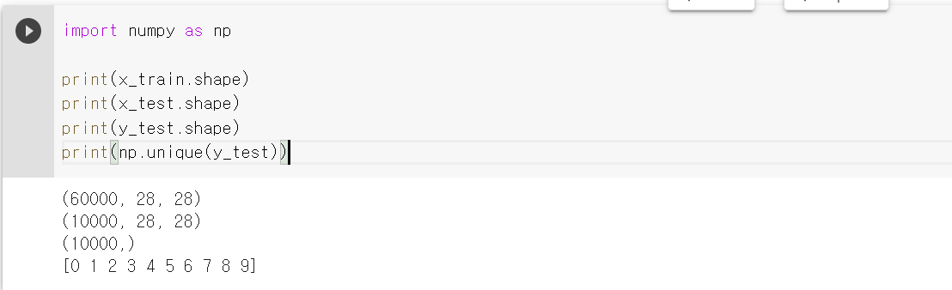
MLP Coding – Coding
그림9. numpy를 통해 dataset 구성 확인
X_train은 3차 tensor이며, 28x28형태의 data 60,000개가 있다.
X_test는 3차 tensor이며, 28x28형태의 data 10,000개가 있다.
Y_test에는 class label이 [0,1,2,3,4,5,6,7,8,9]로 형성 되어있다.

Slide 18
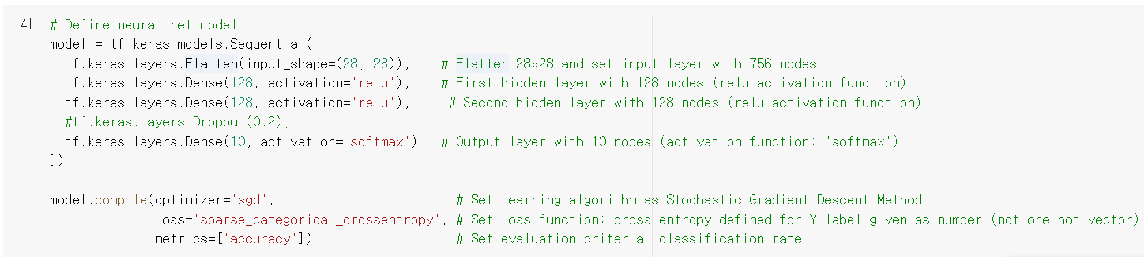
MLP Coding – Coding
그림10. Neural Net model 정의
model = tf.keras.models.Sequential : Sequential하게 layer를 쌓아서 model을 정의하겠다는 의미.
tf.keras.layers.Flatten(input_shape=(28, 28)), : 입력층을 나타내며, 28x28 입력을 flatten 해준다.
tf.keras.layers.Dense(128, activation='relu’), : 은닉층을 나타내며, nodes의 수는 128개이고, activation function으로 ReLU를 사용함(Sigmoid로 바꿔서 사용해도 된다), 층을 2개 쌓고 싶어서 똑같이 쌓아줬다.
tf.keras.layers.Dense(10, activation='softmax’) : 마지막은 출력층이다. Activation function으로 softmax를 사용했고, 출력은 10개(0~9)이다.

Slide 19
MLP Coding – Coding
그림10. Neural Net model 정의
model.compile(optimizer='sgd’, : sgd = Stochastic Gradient Descent의 약자로, mini-batch나 online을 사용하겠다는 의미이며, 오류역전파를 뜻하기도 한다.
loss='sparse_categorical_crossentropy’, : loss function은 cross entropy를 사용, sparse_categorical이란 target 값이 0~9이고 출력값은 0,0,1,0,…0 의 형태이므로 이를 매칭시키기위해 사용.
metrics=['accuracy’]) : 평가 기준을 classificadtion rate으로 설정.

Slide 20
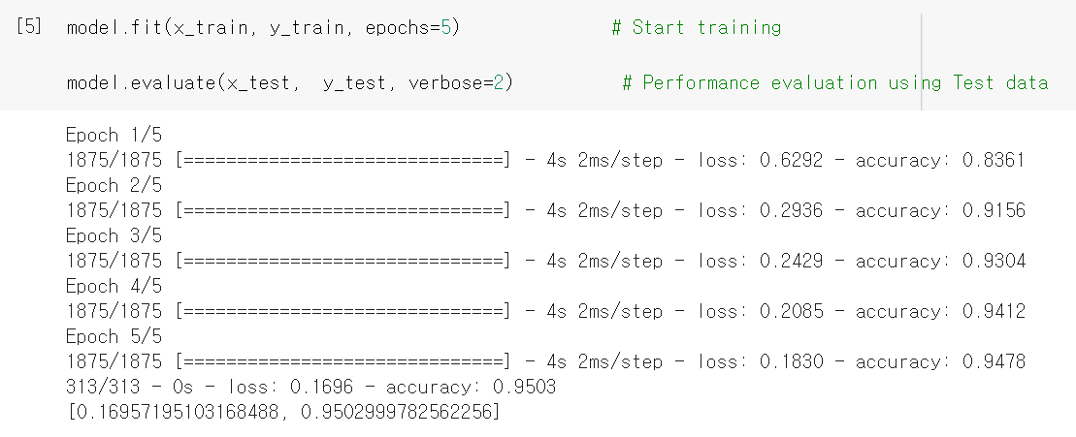
MLP Coding – Coding
그림11. 학습
model.fit(x_train, y_train, epochs=5) : data를 x_train과 y_train으로 학습을 시작하고 5 epochs로 반복해라.
model.evaluate(x_test, y_test, verbose=2) : test data를 바탕으로 성능을 평가.
위 결과에서 보면, 반복횟수가 증가할 수록 accuracy가 정확해지는 것을 확인할 수 있다.

Slide 21
참고문헌
[1] https://en.wikipedia.org/wiki/Perceptrons_(book)
[2] http://solarisailab.com/archives/1206
[3]
[?] https://ko.d2l.ai/chapter_deep-learning-basics/mlp.html
[?] https://excelsior-cjh.tistory.com/177

